Slide 1
品牌策略學分班 創意提案
四次提案彙整
戴淑玲

Slide 2
第三次提案

Slide 3
提案7：讓女生的每月好朋友報到得以舒緩身心-暖宮按摩器
女性朋友生理期期間，總是有不同層度的感受，雖然勞基法給予女性同仁每月一天的生理假，但生理期並非一天結束，如何讓女生在生理期期間可以獲得緩解(針對輕微疼痛，無病理疾病)，並且在上班時間能夠給予協助，是本次發想的緣由
來自國民健康署的專文提供：
當經痛發生時，多休息外，依經痛輕重程度來處理：
輕微疼痛：少吃冰冷食物；可以使用暖暖包、熱水袋或熱敷墊放在下腹部保暖可舒緩疼痛，促進血液循環，緩和經痛。睡覺時請勿使用暖暖包，以免發生不必要的燒燙傷。
中度疼痛：可以在經期來潮時，依醫師指示服用止痛藥，減少前列腺素分泌及作用，達到止痛效果。
嚴重疼痛：則建議就醫尋求醫師診治，勿聽信他人隨意使用其他藥物，造成藥物不良反應或其他反效果。
資料來源：https://health99.hpa.gov.tw/article/18173

Slide 4
提案7：讓女生的每月好朋友報到得以舒緩身心
 | 生理期前 | 生理期中 | 生理期後
生理需求 | 舒緩緊張 睡眠充足 | 補充水分 | 提升代謝 補鐵
心理需求 | 放鬆心情 | 舒緩情緒 | 減重好時機
外部協助 | 放鬆按摩 | 手腳冰冷 纖維補充 | 中強度運動訓練
藥物提供 | 中藥調理 (容易腰痠) | 止痛熱敷 | 中藥調理 補血、活血
適合的用品 功能關鍵字 | 熱敷、放鬆 | 熱敷、放鬆 | 運動後放鬆

Slide 5
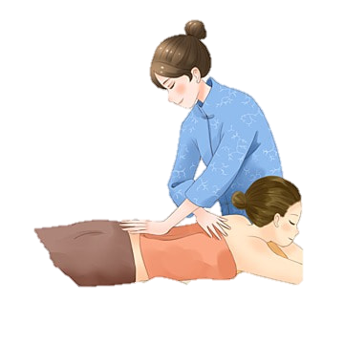
提案8：除了按摩，還能做什麼?
我家也有一台按摩椅，使用者是我的媽媽，媽媽告訴我自從買了按摩以後，他就不需要騎車出去找師傅了(有個居家按摩師，可以隨時坐上去，挺方便)，但按摩椅除了按摩，還可以做甚麼呢?是本次發想的緣由

Slide 6
身體緊繃程度
評分建議
隨時想按就按的便利性
最常使用的功能有哪些?
睡眠輔助功能
除了按摩
還能做什麼?
固定痠痛的位置
休閒功能 提供聲音、嗅覺、環境溫度調節
銷售品項外觀
熱賣款式
使用的頻率
調查統計

Slide 7

提案9：新進人員報到服務流程改善
我認為HR也是一種服務業，只是我們服務的對象是公司的員工，而非消費者或是公司窗口，新進人員從面試到第一天報到，最先接觸的都是HR，如何讓初來乍到一個新環境的人，能夠放鬆、放心，跟從我們的帶領，加入新的團隊，有個良好的第一印象，是本次發想的緣由

Slide 8
提案9：新進人員報到服務流程改善
新進人員 | HR | 單位主管
現場報到 | 帶領進入會議室
跟著進入會議室坐下 | 提供茶水
動筆填寫資料 | 說明報到填寫資料 | 接受通知新人報到
提供報到文件 | 核對報到文件
 | 簽訂相關契約書
提問 | 說明工作規則，提供有問題可詢問的管道
訂午餐 | 說明訂購午餐方式
專心聽並記錄 | 說明公司組織架構-認識單位主管姓名
 | 安全衛生相關說明
站起來跟著HR走 | 引導認識公司環境
 | 走動認識逃生位置及工作區域
 | 引導至辦公位置 | 接手新人進行互動
 | 再次歡迎新人加入

Slide 9
第二次提案

Slide 10


提案4：推薦常買青菜的相關食譜與採購建議
飲食控制期間，常會遇到要準備什麼食材以及如何料理，更容易因為一次採購後，分批保存在冰箱後，忘記還有什麼食材沒有煮，讓冰箱成了阿嬤的冰箱，打開隨時是滿的，但卻找不到可以煮什麼，如何有適合的食譜以及採購的建議，是本次發想的緣由

Slide 11
提案4：推薦常買青菜的相關食譜與採購建議
投入料理包或料理材料組合廣告推薦(懶人包)
超市APP紀錄購買清單
(與發票資訊連結)
提醒購買時間，食物/材是否過期
季節性青菜類別採購教學
推薦常買青菜的相關食譜與採購建議
常買青菜的排行(適時推播新鮮菜到囉！可以出門購買了)
推薦食譜，快速提供相關食材採購資訊
數據統計，推播健康食譜
推薦購買清單

Slide 12
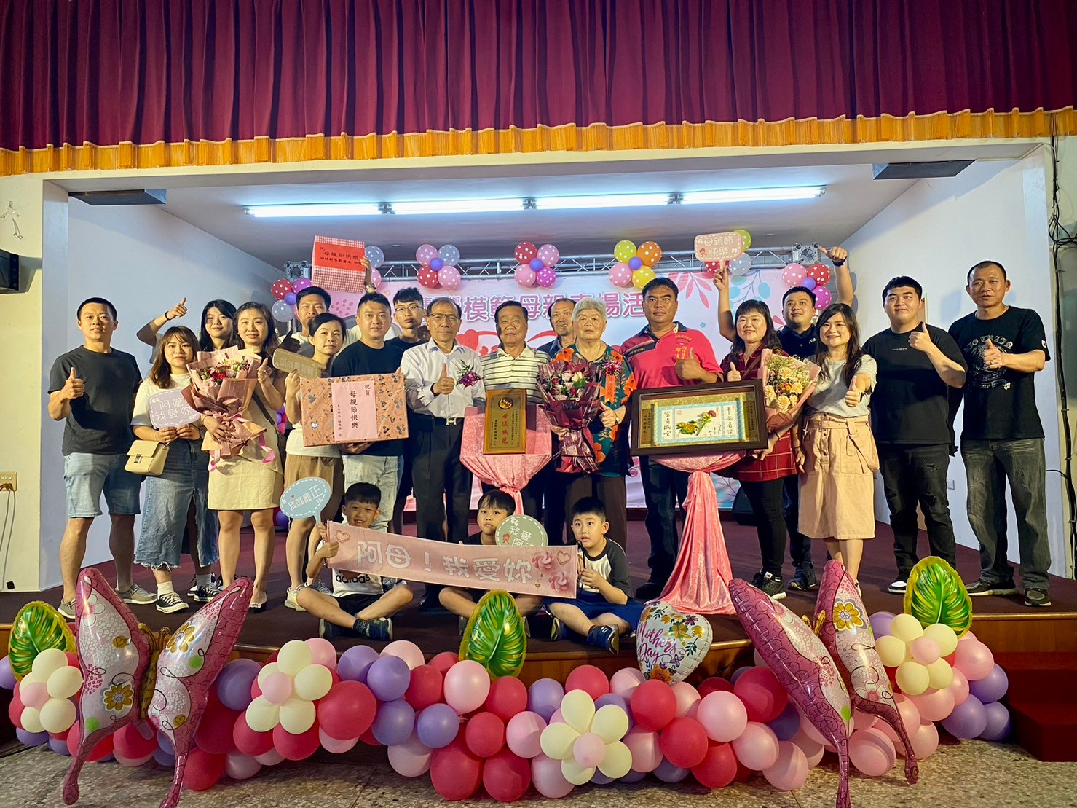
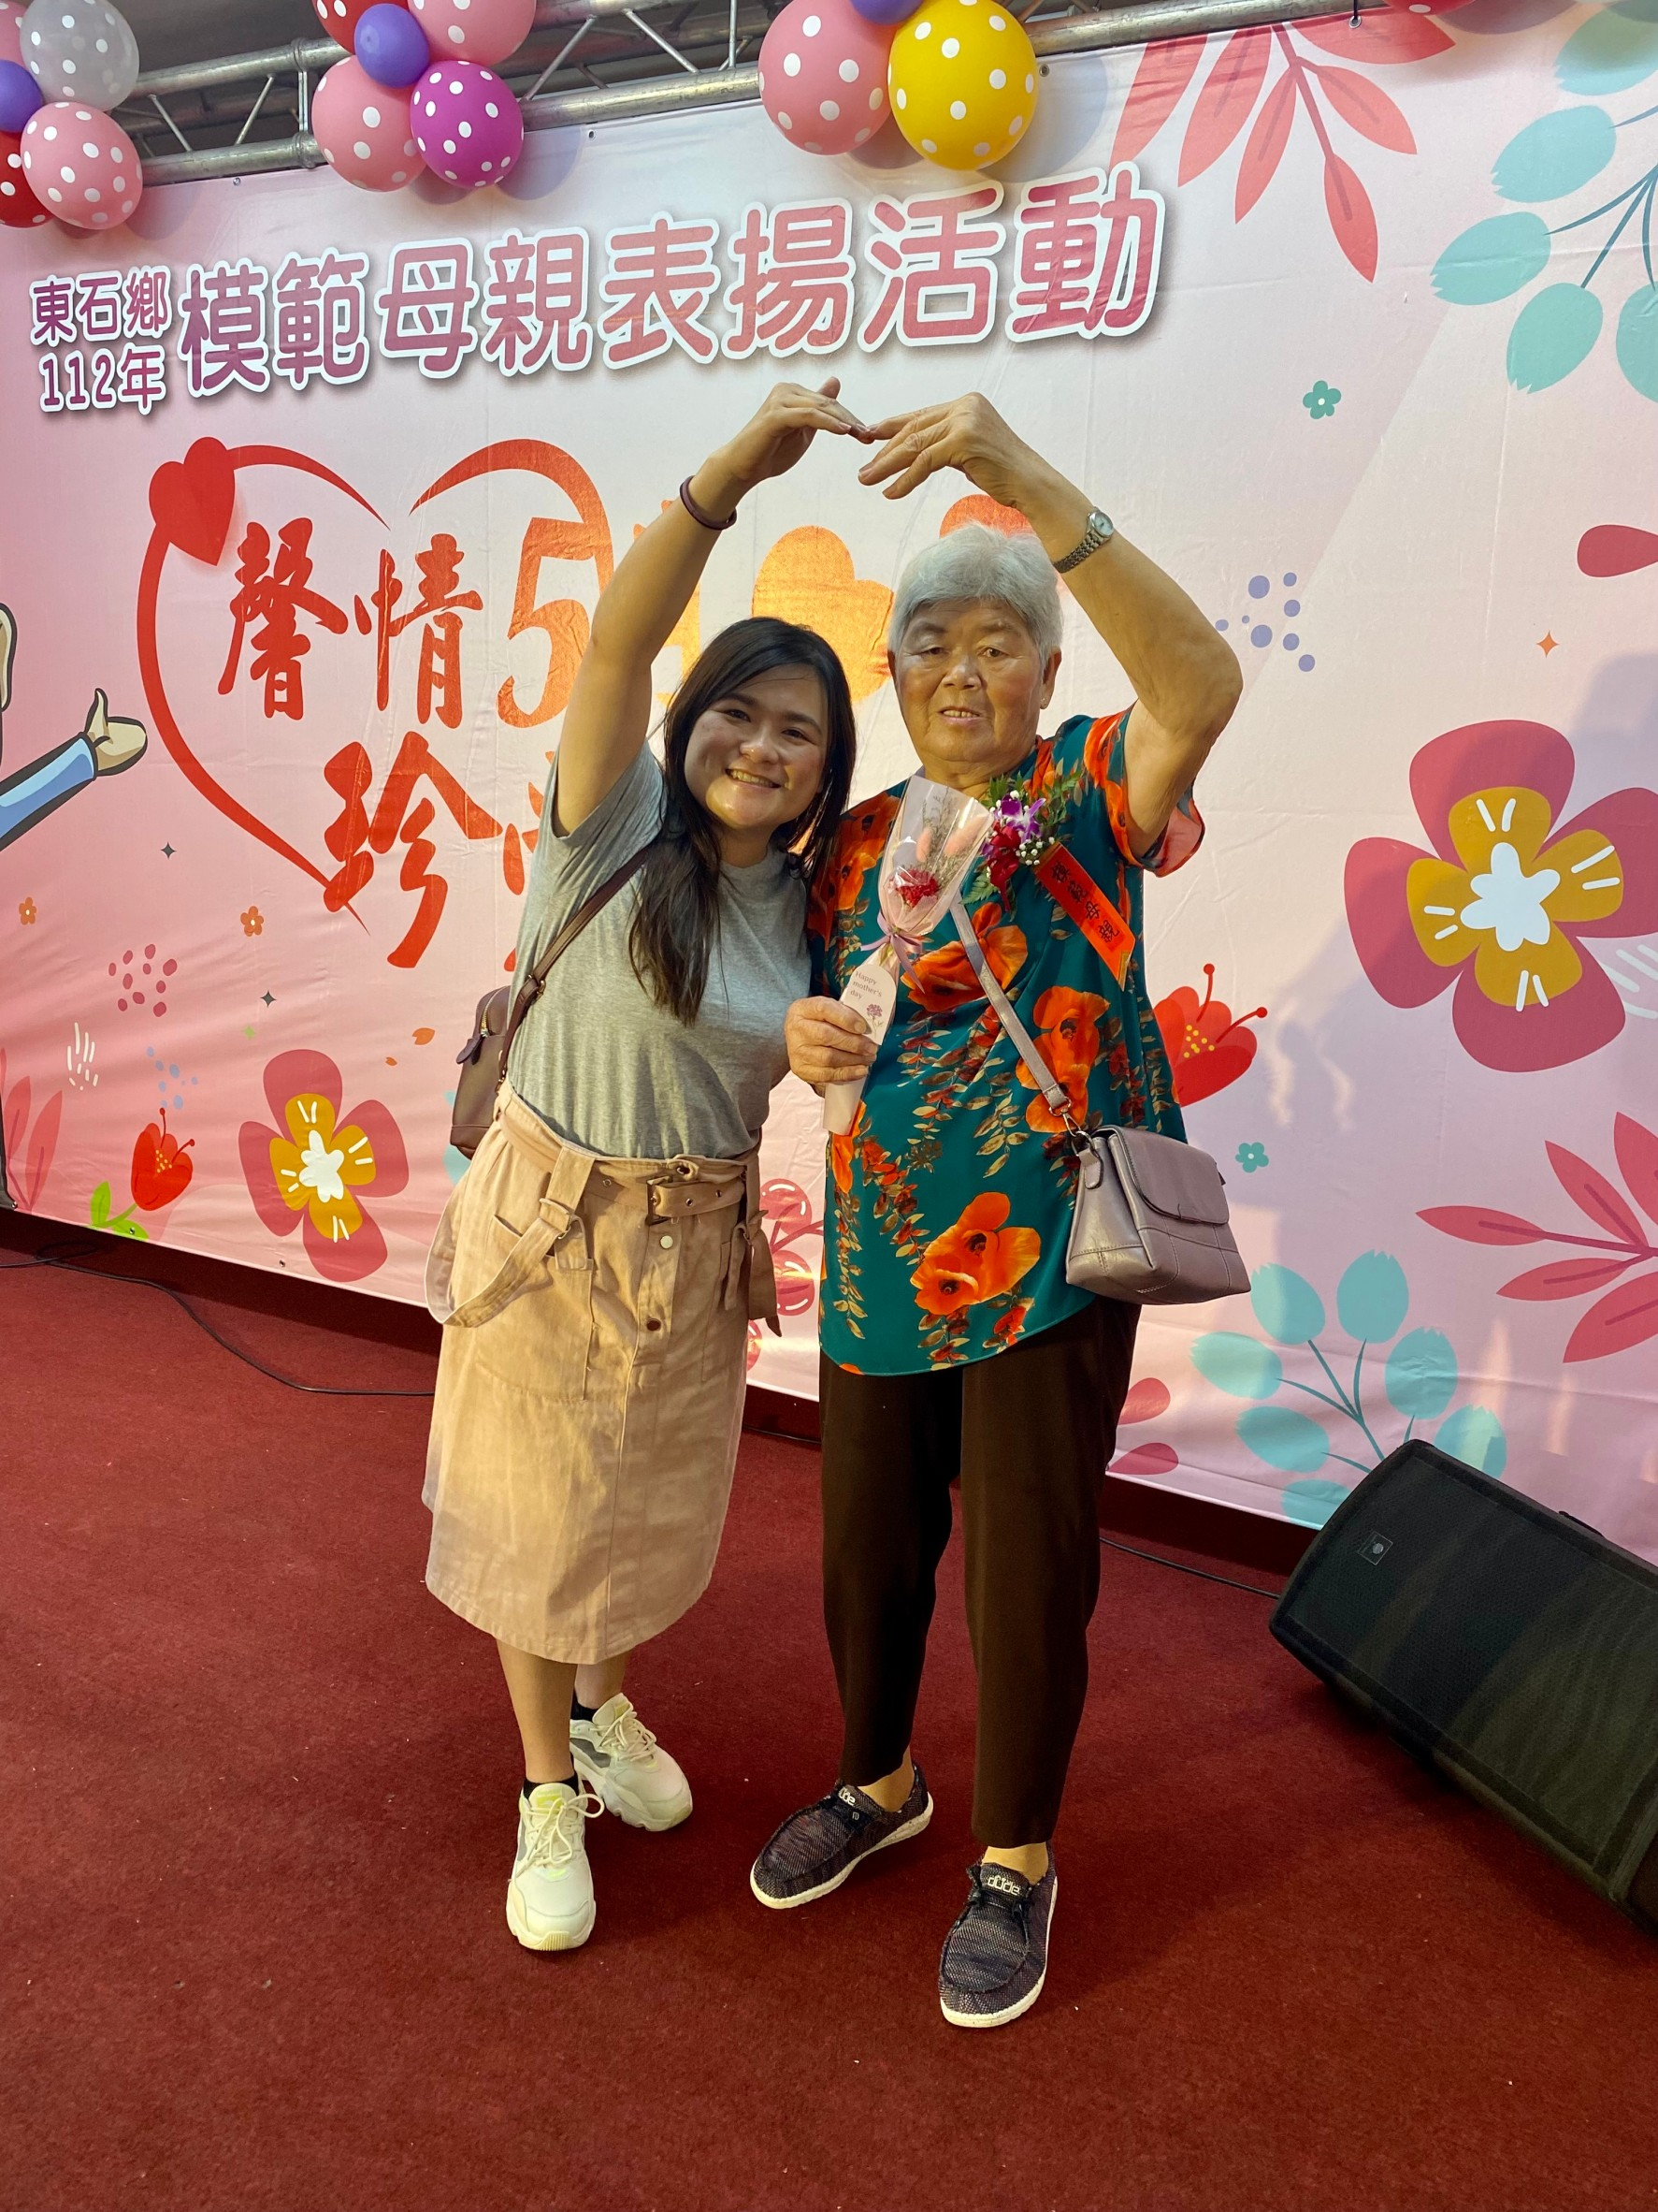
提案5：82歲的外婆一個人住在家裡，如何提供外婆安全的居住環境
可生活自理，但肌肉骨骼退化，有慢性病以及重聽(配戴助聽器)的外婆，因為老家是自己熟悉的環境，堅持不願意到子女家中居住，只希望繼續住在老家，如何維持外婆的健康飲食、居住健康、活動自如，是本次發想的緣由

Slide 13
提案5：82歲的外婆一個人住在家裡，如何提供外婆安全的居住環境
住：室內居住風險評估、加裝攝影機
食：自己煮、訂送餐便當
衣：生活所需衣物採購補給
住：睡覺床鋪的舒適度、高度
如何提供外婆
安全的居住環境
行：助行器的使用
樂：與鄰居、家人互動的時間
育：新知識的學習管道(健康保健)
運動：參加社區老人學堂

Slide 14
提案6：公司人才招募困境，招不到人
因本質工作為公司人資，公司行業別屬批發零售業，近兩年均面臨人員短缺之困境，除了人力銀行收到的履歷數大幅降低外，日常收履歷狀況感受現今求職人員的年齡、經歷上有斷層且年齡上升，另外職能的適切性也有待評，如何協助需求單位招到人，以及招到對的人，是本次發想的緣由
From：中華民國統計資訊網-缺工及人力需求統計
https://www.stat.gov.tw/News_Content.aspx?n=3106&s=88570

Slide 15
提案6：如何提升履歷收件數以及職能適切性
明確職務說明書，招募主管須明確職務需求
招募管道拓展
尋找政府資源
增加推介管道(身障)
落實面試SOP
建立篩選條件
如何招到人以及招到對的人
除被動收履歷外，亦主動尋找人才(親友推薦)
履歷審閱及職能初步測驗判別
在服務據點提供求職資訊聯絡方式
建立公司友善職場形象並落實

Slide 16
各業廠商職缺概況－按行業及員工規模分
單位：人；個；%
年度 | 受僱員工人數 A | 職缺數 B | 職缺數 (扣除短期職缺) C | 職缺率 B/(A＋B) | 職缺率 (扣除短期職缺) C/(A＋C)
11208 | 1,707,632 | 41,907 | 31,060 | 2.40 | 1.79
11108 | 1,707,221 | 39,748 | 27,844 | 2.28 | 1.60
11008 | 1,698,841 | 38,804 | 22,979 | 2.23 | 1.33
可看出110-112年職缺率上升
短期職缺下降，以超過1個月以上職缺為主

Slide 17
第一次提案

Slide 18
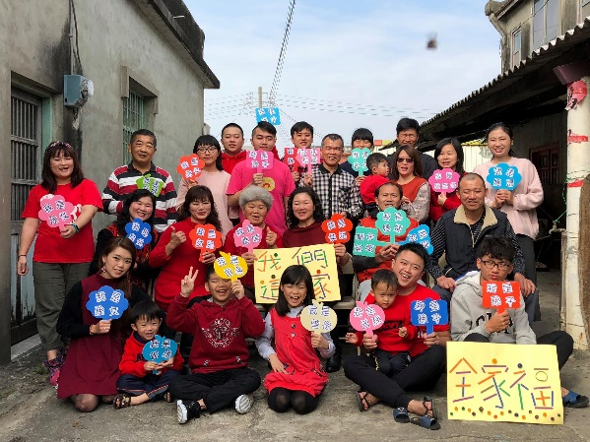
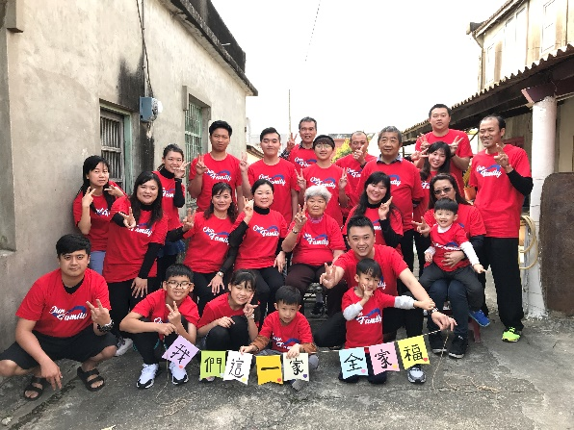
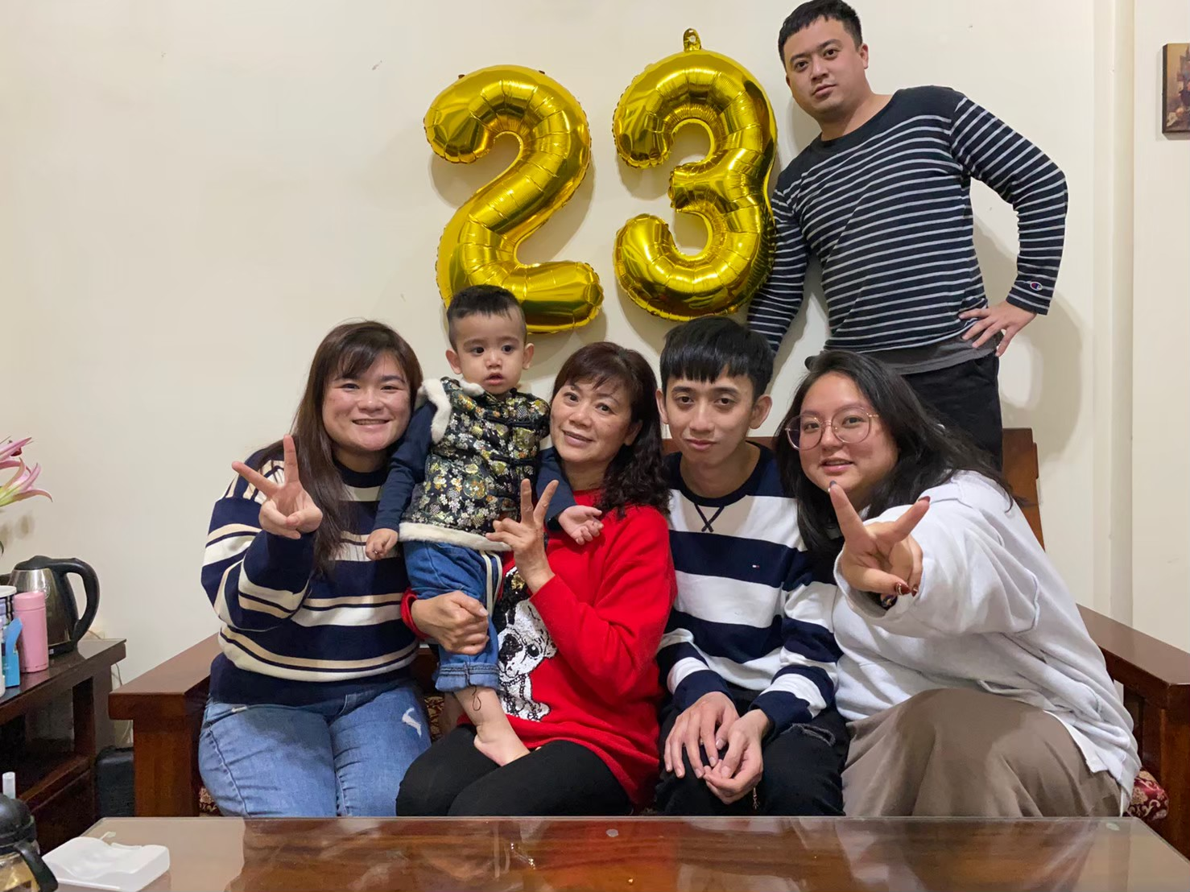
提案1：挑戰第一次家庭國外過年旅遊
2016年起的每年過年，都會由我號(強)招(迫)家族成員進行全家福團拍
2023年由弟妹發起想嘗試出國過年的點子，需要突破家中皇太后-媽媽
的傳統觀念，先將群體縮小為自家(非整家族)，預計過年團聚地點拉到國外
應該如何進行溝通、挑選地點，創造家人的新春美好回憶，是本次發想的緣由

Slide 19
提案1：挑戰第一次家庭國外過年旅遊
期待留下
什麼記憶點?
為什麼要辦
家庭旅遊?
需說服的對象?-
母親大人
需要避開的痛點?
第一次家庭
國外過年旅遊
要去的國家?
想創造的
心情及家庭氛圍?
旅行方式?
安全與健康
經費來源?

Slide 20
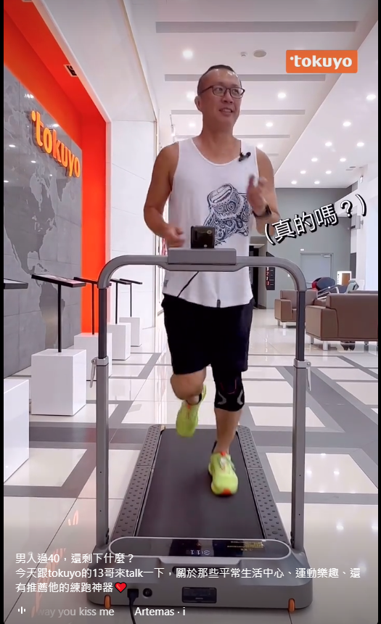
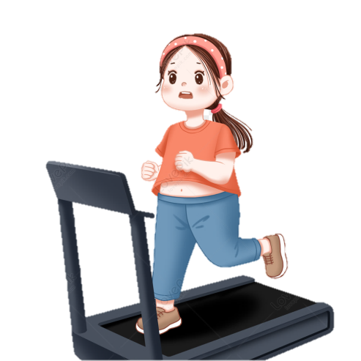
提案2：如何增加跑步機銷售成績
我在tokuyo按摩椅公司擔任HR職務，主管總是不吝嗇地和我分享以及討論，公司營運與新產品開發的想法和規劃，前幾年因為疫情關係，無法外出運動，進而促使我們的運動類商品業績突飛猛進，但隨著疫情解封後，跑步機單品項的銷量下降許多，如何下廣告以及推動新機器的操作，成了產品經理的重點功課之一，雖然我是門外漢，但也透過課程來練習如何思考，是本次主題發想的緣由

Slide 21
提案2：如何增加跑步機銷售成績
可以怎麼購買?
為什麼要
使用跑步機?
鎖定的
族群有哪些?
是否提供試用?
增加跑步機
銷售成績
跑步機可以在哪裡使用?
如何/在哪裡
曝光商品
價格以及
消費者期待?
使用的好處?

Slide 22
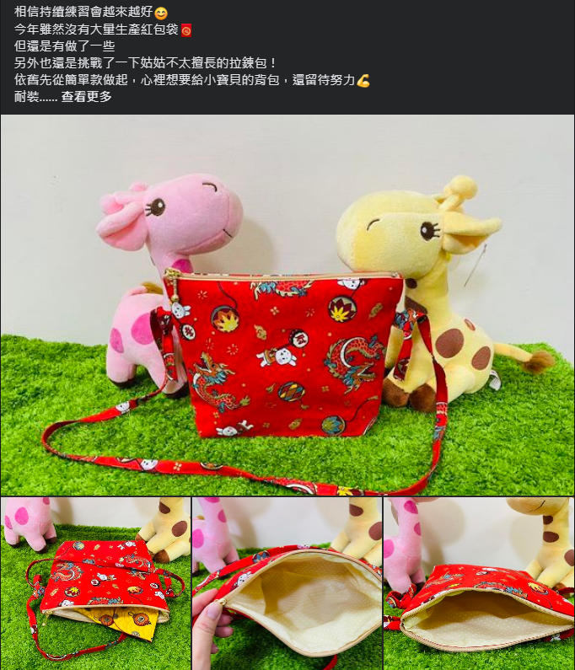
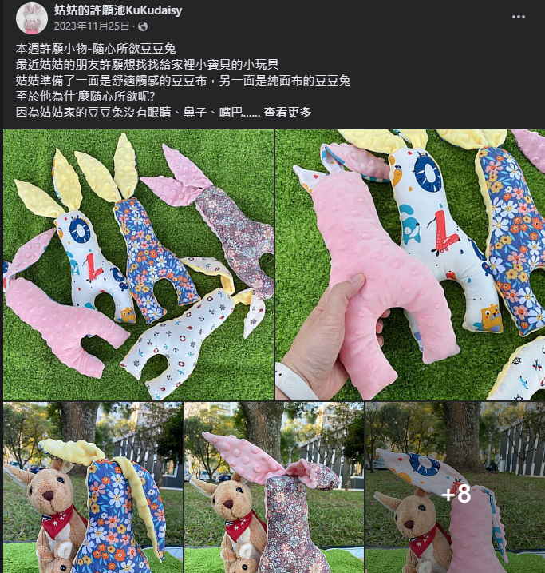
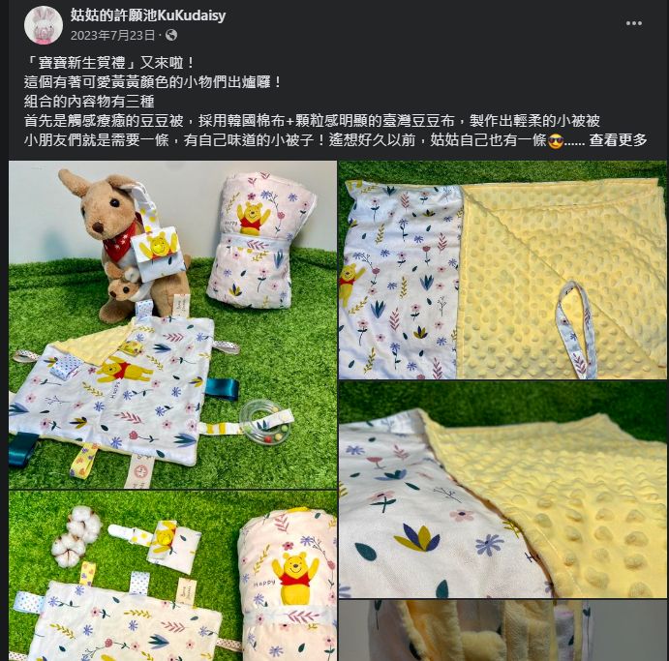
提案3：手作小物Baby彌月禮盒銷售
2021年疫情期間，我的姪子誕生了，基於自己喜歡手作，也曾經許願學習縫紉
在這個有使用對象的契機下，買了人生第一台縫紉機，開始了姑姑的各種手作
也會偶爾接接朋友的訂單，客製新生兒禮物組合，如何持續穩定地受理訂單，
是本次發想的緣由

Slide 23
提案3：手作小物Baby彌月禮盒銷售
創造禮物是客製且特別專屬的?
哪些人會買?
送禮的想法
有哪些?
我的材料來源?
手作Baby
彌月禮盒銷售
如何讓買家信賴我的成品?
可接受的
價格範圍?
可以在哪裡購買?
如何讓作品曝光?

Slide 24
第四次提案

Slide 25
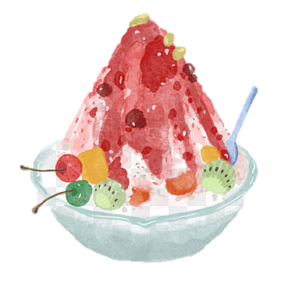
提案10：冰品店服務流程改善
近期朋友將自己創業的店面改為冰品店，除了將店面陳列、布置、設備等進行調整外，因應服務實體進店的客人外，外送訂單以及線上點餐系統需提供的服務檢核，應改善哪些小地方，是本次發想的緣由

Slide 26
提案10：冰品店服務流程改善
 | 實體消費者 | 線上消費者 | 櫃台服務 | 後台製餐
看菜單 | 菜單在哪裡 | 線上菜單查看 | 注意消費者上前時間
 | 實體菜單查看 | 照片參考
 | 查找照片參考
點餐 | 選畫、清楚告知餐點 | 點選選項訂餐 | 介紹解說餐點 | 接收訂單
 | 提出餐點疑問(了解內容) | 確認項目下單 | 複誦確認點餐項目
 |  |  | 確認餐點
收費 | 現金付款 | 選擇付費方式 | 收費確認
 | 電子支付
取餐 | 叫號自行取餐 | 選擇自取 |  | 製作餐點
 | 等待送餐 | 選擇外送 | 送餐 | 送出至前台
結束用餐 | 清潔、洗手 | 自己丟垃圾 | 收拾桌面
 | 離開店面 |  | 清潔消毒

Slide 27

提案11：如何吸引消費者駐足停留，提升進店機會
到百貨公司逛街，有些人是為了找特定的商品，有些人則是閒晃的時候，看看是否有平常看過但不是必須得買的商品，偶而會有衝動型消費狀況產生，但在櫃位上等待客人的銷售人員，如何吸引想進來但不敢進來的消費者進店，提升可以介紹商品的機會，是本次發想的緣由

Slide 28
提案11：如何吸引消費者駐足停留，提升進店機會
百貨公司
吹冷氣閒逛
找尋
可以買的東西
評估優惠方案
聆聽介紹
買到喜歡的東西
活動
思考最近缺什麼?
查看現場優惠活動資訊
看現場電子廣告資訊
抵達涼爽的百貨公司
閒逛並目光掃射有興趣的商品
連結現場節慶活動資訊
店頭優惠方案訊息
聆聽銷售人員介紹商品
有便利的
優惠組合
針對需求聆聽介紹
進到涼爽的環境
對所有櫃位感到新鮮
議價時間
心情
如何進行選擇
查找特惠方案資訊
品項太多
不知從何看起
痛點
不知道要買什麼
覺得每個東西差不多
快速走過，沒有停留
優惠資訊太多，無法立即消化
各個櫃位都很涼爽
沒有特別吸引人的溫度
銷售人員緊迫盯人，覺得不買有壓力
機會
1.提供吸引人的感官觸及
2.搭配節慶活動提供快速選物參考資訊
3.提供與其他櫃位不一樣的介紹方式
4.提供專業介紹資訊服務
5.提供便利滿足需求的商品組合及介紹

Slide 29

提案12：如何提升公司招募競爭力，提升招募人才數量機會
近兩年HR面臨的大難題除了留才之外，招募選才也是一大難關，除了招募方式需要調整之外，公司內部的管理、訓練以及福利等，或許都是吸引人才投遞履歷的關鍵因素之一，如何提升招募競爭力，是本次發想的緣由

Slide 30
各業廠商職缺概況－按行業及員工規模分
單位：人；個；%
年度 | 受僱員工人數 A | 職缺數 B | 職缺數 (扣除短期職缺) C | 職缺率 B/(A＋B) | 職缺率 (扣除短期職缺) C/(A＋C)
11208 | 1,707,632 | 41,907 | 31,060 | 2.40 | 1.79
11108 | 1,707,221 | 39,748 | 27,844 | 2.28 | 1.60
11008 | 1,698,841 | 38,804 | 22,979 | 2.23 | 1.33
可看出110-112年職缺率上升
短期職缺下降，以超過1個月以上職缺為主

Slide 31
提案12：
提案12：如何提升公司招募競爭力，提升招募人才數量機會
 | 求職者 | HR | 雇主
法規政策 | 期望 優於勞動法規 | 符合勞動法規 部分可優於 | 符合法規即可
外部環境 | 職缺多 選擇權在我 | 各家公司搶人 收不到履歷 | 到處都有人找工作但收不到履歷
內部環境 | 不知道自己要作什麼工作 | 職缺曝光亮點 公司品牌大小 環境是否友善 | 如何找到適合的人 如何留人
期望值 | 薪水高、事情少 可有晉升機會 可以學到東西 | 提升履歷數量 精準選才 優化公司制度 | 聽懂人話 願意發揮價值 不計較 主動、積極
關鍵字 | 選擇、機會、訓練 | 數量、精準、亮點 | 適合、有選擇

Slide 32
THANKS FOR YOUR WATCHING

